Slide 1
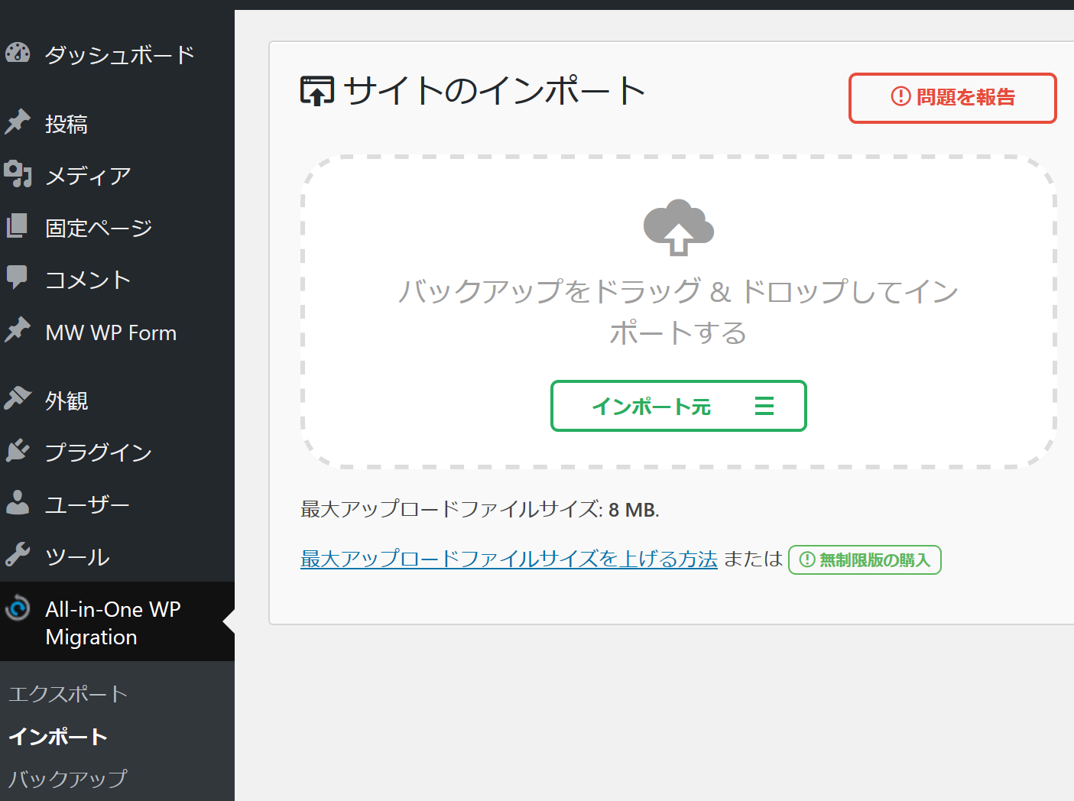
04_AllinOneWPMigrationインポート（復活）方法
１インポート画面
この機能は、おかしくなってしまったサイトの復活や引っ越しの時に使えます
ダッシュボード・左サイドメニュー『Aall-in-One WP Migration』⇒『インポート』で『インポート管理画面』に入ります
有料版がある場合は、『インポート先』をクリックしてエクスポートで保存しておいた『ファイル』を選択します
有料版がない場合は、『無制限版の購入』をクリックして開発者のサイトを開いて購入ください。
PayPalかクレジットで決済可能です

Slide 2
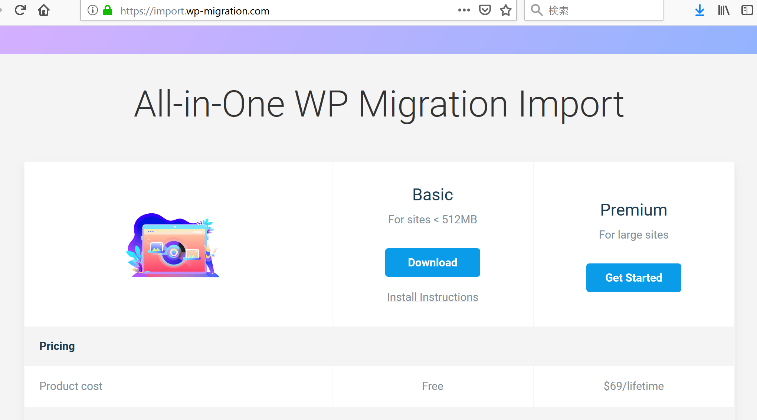
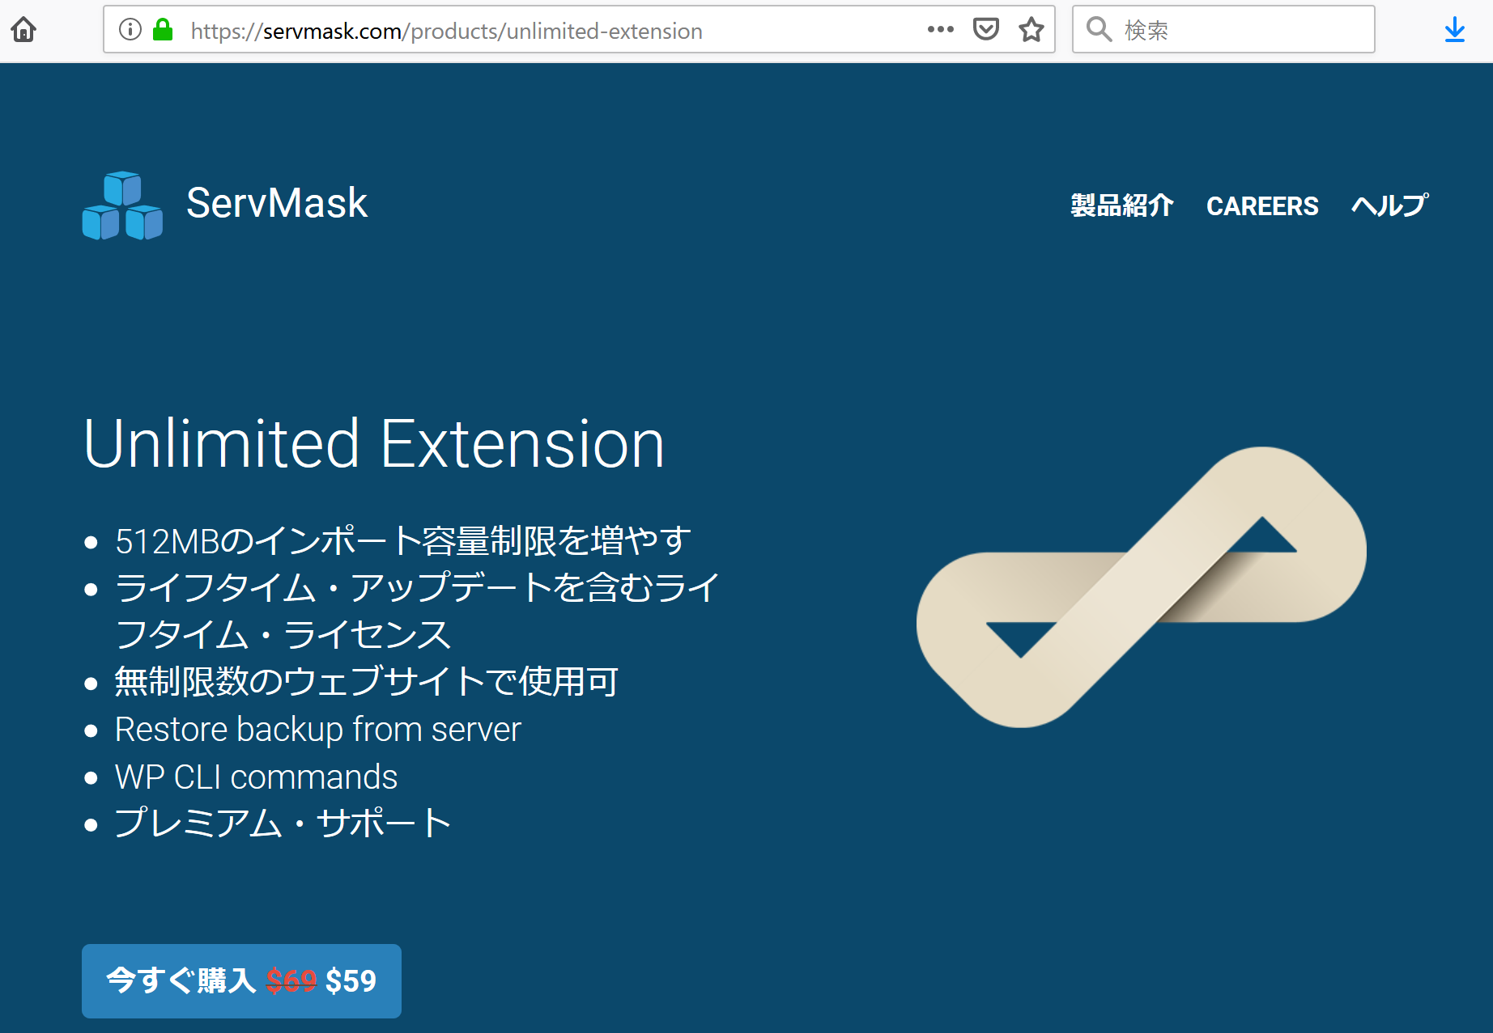
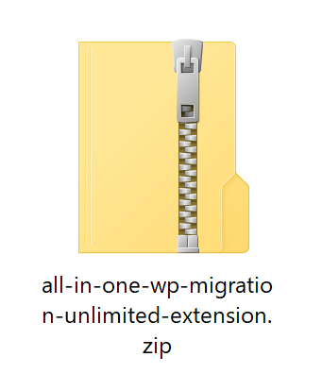
04_AllinOneWPMigrationインポート（復活）方法
２開発者サイト
有料版である『無制限版』はこちらの開発者様のサイトをで購入できます
PayPalかクレジットで決済可能です
決済をすませるとダウンロードURLが表示されますので、パソコンにダウンロードしてください

Slide 3
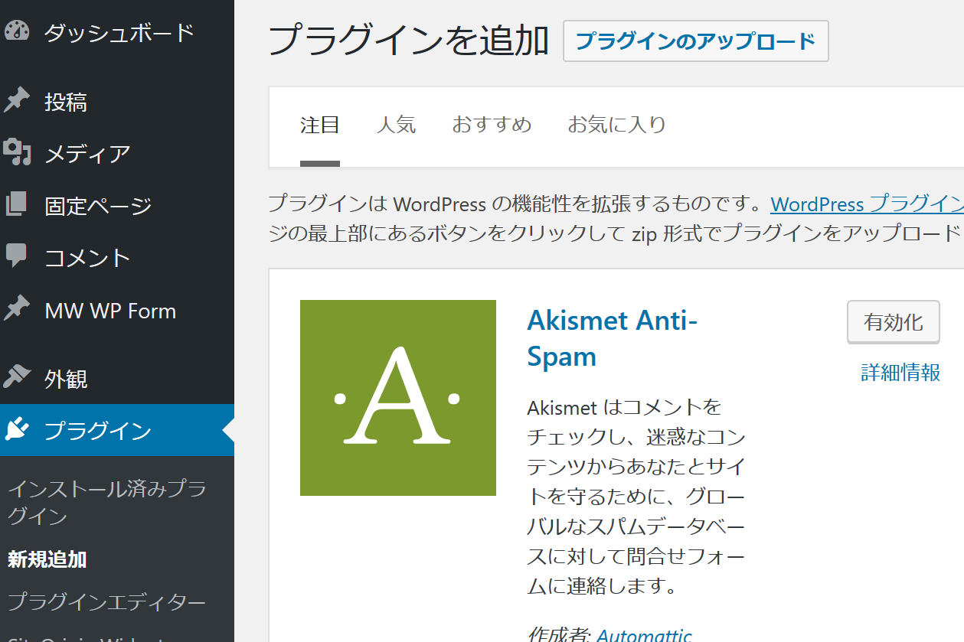
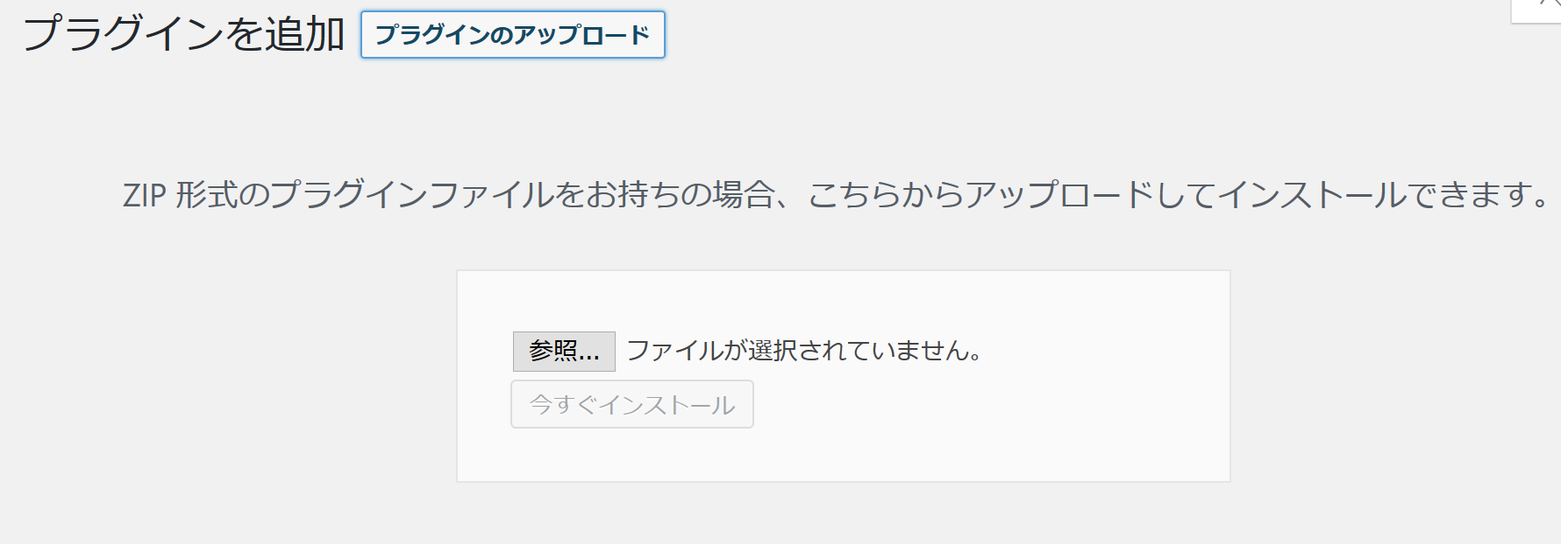
04_AllinOneWPMigrationインポート（復活）方法
３有料版をインストール
ダッシュボード・左サイドメニュー『プラグイン』⇒『プラグイン追加画面』で『イプラグインのアップロード』をクリックしてください
ダウンロードした有料版をアップロードして、有効化してください
『プラグイン管理画面』で有料版のアップデート確認。アップデートがあった場合は、更新してください

Slide 4
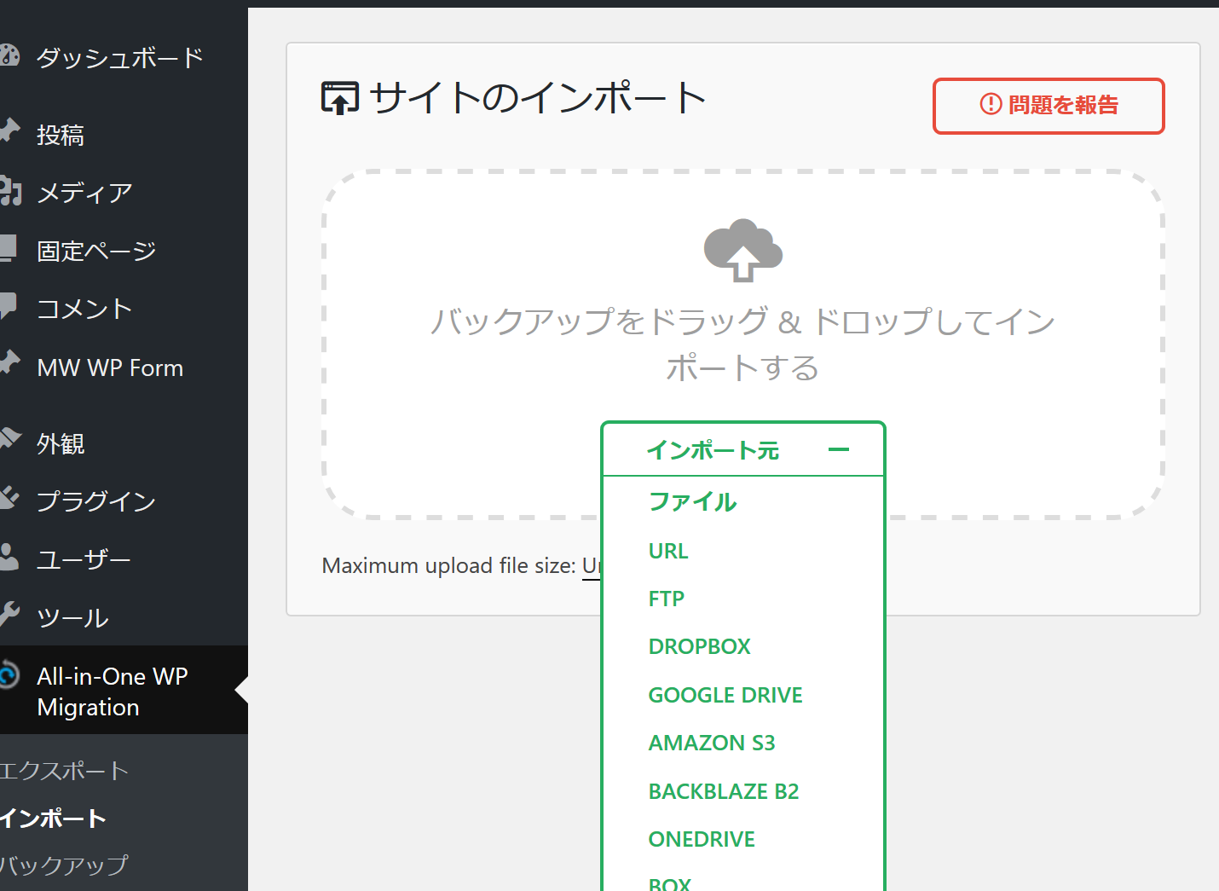
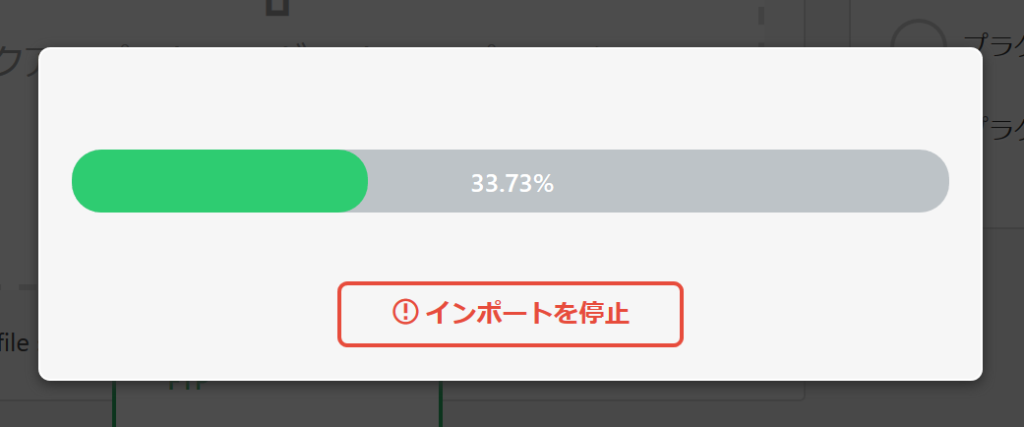
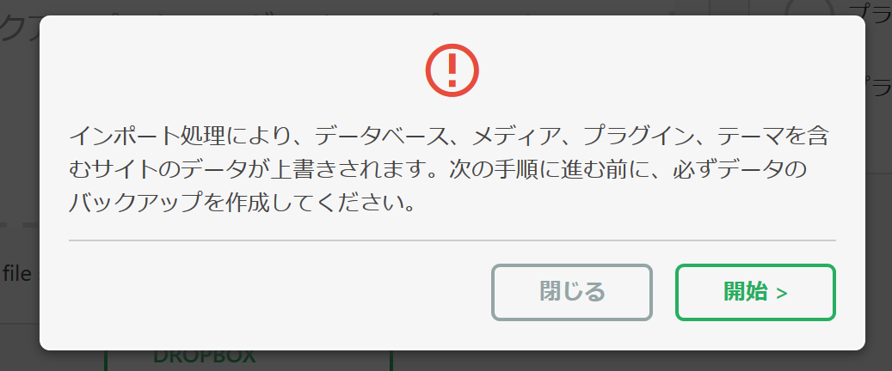
04_AllinOneWPMigrationインポート（復活）方法
４インポートする
ダッシュボード・左サイドメニュー『Aall-in-One WP Migration』⇒『インポート』で『インポート画面』に入ります
『インポート元』をクリックして保存してあった『エクスポートファイル』を選択します
インポートが開始されます
今のサイトの状態に、データが上書きされることの確認画面が表示さふぇるので、『開始』をくりっくして続行させてください

Slide 5
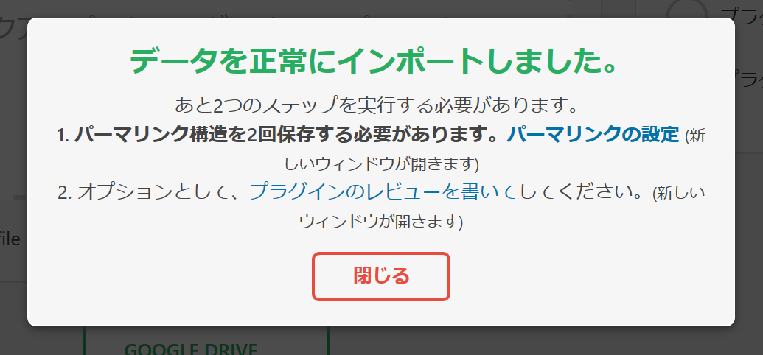
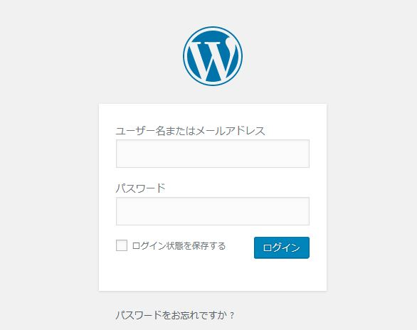
04_AllinOneWPMigrationインポート（復活）方法
５インポート完了
『インポート完了』のメッセージが表示されたら完了です。
そのときに、『パーマリンクの更新（左画像）』や『データベースのアップデート』のような必要な行程を表示されることがありますので、その指示に従い、作業してください
「閉じる」ボタンをクリックしたら、通常の閲覧でサイトの状態を確認してください
デザインが崩れていたり、おかしいところがないようでしたら、インポート（サイトの復活または引っ越し）は完了です。
インポート完了後のログイン用ユーザー名とパスワードは、エクスポートデータのものになります

